Slide 1
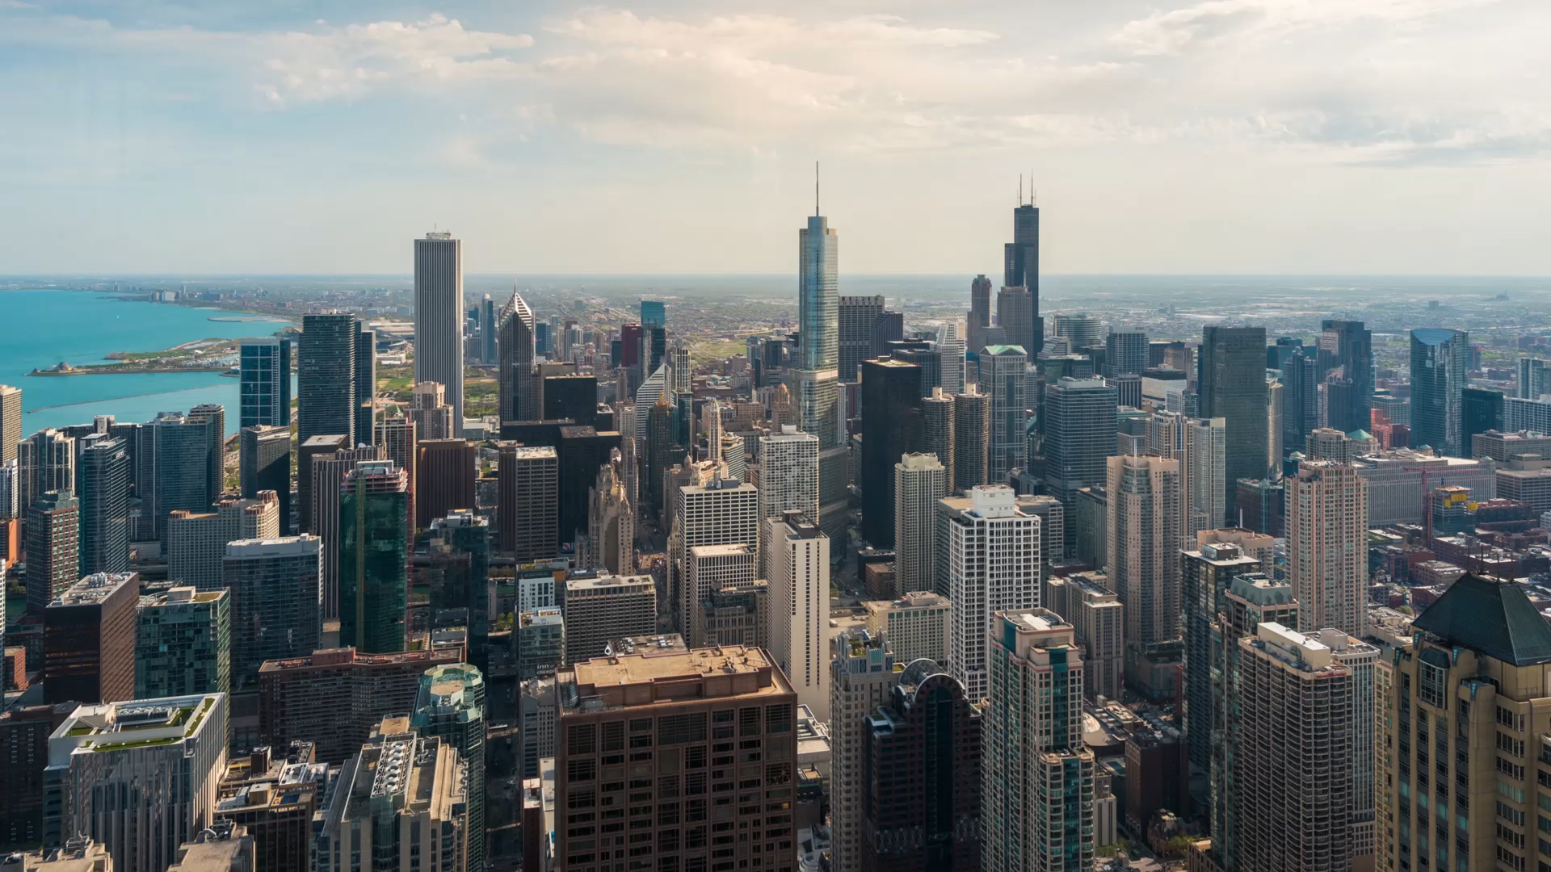
Análisis de reservaciones de hotel
José Pablo Sánchez González
fjrsanchezgj@gmail.com

Slide 2
Información de huéspedes
Hoteles ubicados en Portugal.
Gran mayoría provienen el continente Europeo.
En promedio se quedan entre 3 y 4 noches.

Slide 3
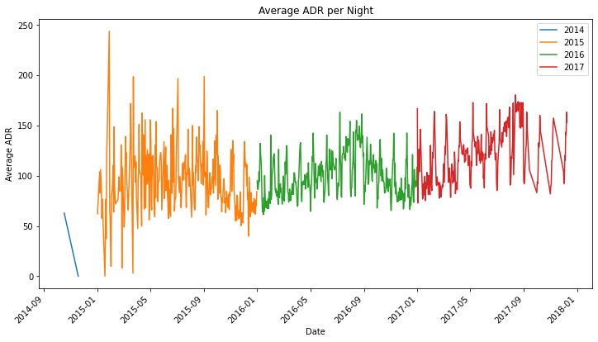
Información de costos
El costo promedio por CityHotel es de $105, mientras que por parte de HotelResort de $94
Los picos de costos son por Agosto y los más bajos son por Enero

Slide 4
Reservas por segmento de mercado
De casi 120 mil datos registrados, se cancelaron 44,224 reservaciones, siendo Agosto el mes con el mayor número.

Slide 5
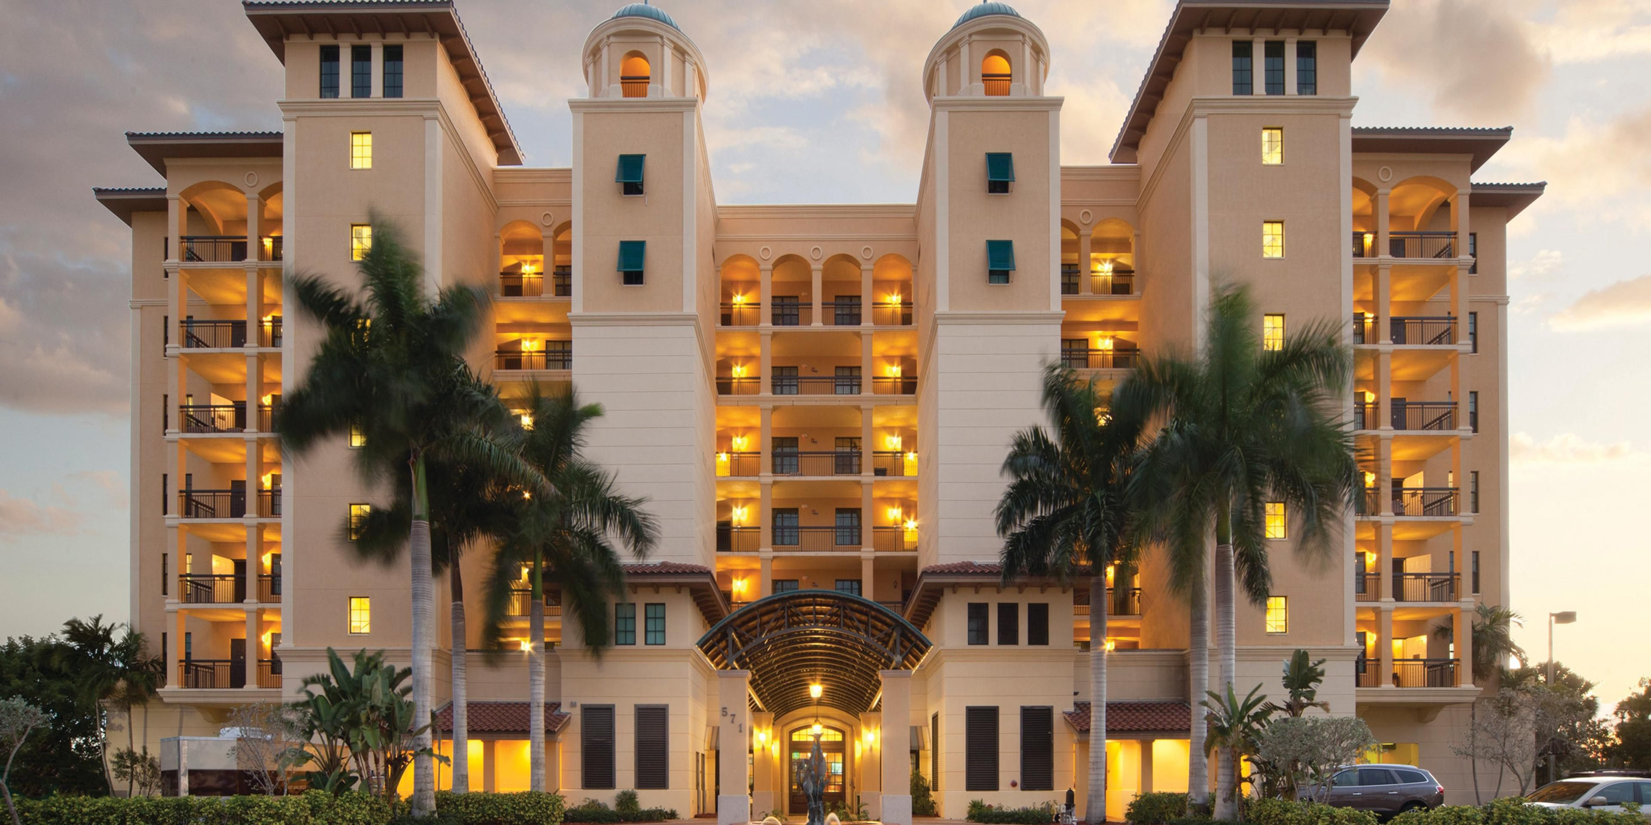
Correlaciones con variables y siguientes pasos
Se encontraron buenas correlaciones entre las personas que ya se habían hospedado en los hoteles anteriormente con la probabilidad de no cancelar sus futuras reservaciones.
Conociendo nuestras fortalezas y debilidades, se pueden realizar proyectos de aprendizaje automático y predecir valores importantes como una posible cancelación o la probabilidad de que vayan a pedir una habitación de alto costo.
Muchas gracias !!!
Notes:
Buen enganche

